Slide 1

LE FASI DELLA PROGETTAZIONE SOCIALE

Slide 2

🟠 Fase 0 – Pre-condizioni (seme del progetto)
"Ogni buon progetto nasce da una tensione viva tra un problema e una visione."
Ascolto del contesto: intuizioni, osservazioni, domande emerse sul campo.
Spinta motivazionale: da dove nasce il bisogno di intervenire?
Allineamento con missione/valori: il progetto deve rispecchiare l'identità dell'organizzazione o rete proponente.

Slide 3


🔵 Fase 1 – Analisi del Contesto e Definizione della Sfida Sociale
"Conoscere il problema è il primo atto responsabile del progettare."
01
Raccolta dati
(quantitativi e qualitativi)
02
Ascolto degli stakeholder
(interviste, focus group, analisi SNA)
03
Analisi SWOT
e/o Mappa delle Tensioni territoriali
04
Formulazione del bisogno sociale
in forma narrativa ed evidenziabile
🎯 Output: un quadro chiaro e condiviso del problema da affrontare.

Slide 4


🔵 Fase 2 – Coinvolgimento degli Stakeholder e Co-progettazione
"I progetti sociali non si fanno per, ma con le comunità."
1
Mappatura degli stakeholder
(potere/interesse)
2
Scelta dei partner
e costruzione di un'alleanza
3
Metodi di co-design
con beneficiari, enti locali, imprese, ecc.
4
Creazione di un primo patto progettuale
🎯 Output: una rete di attori attivata e coinvolta.

Slide 5
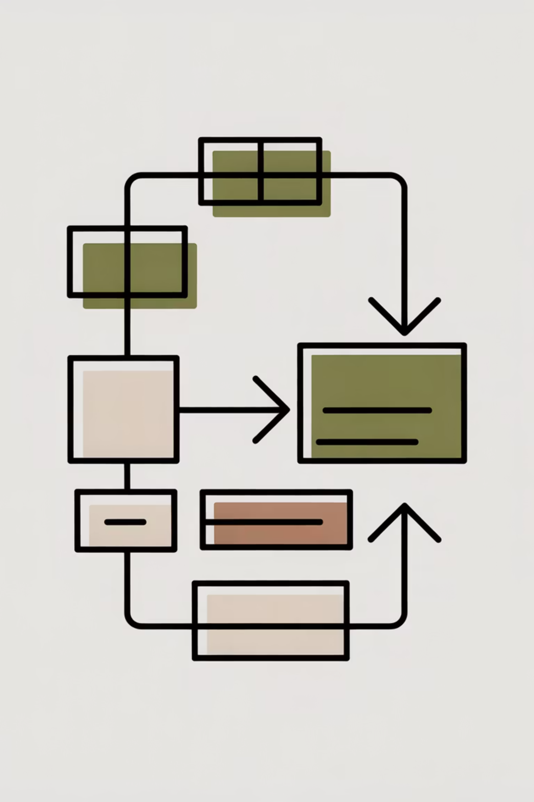

🔵 Fase 3 – Teoria del Cambiamento (ToC 2.0)
"Dobbiamo sapere dove vogliamo andare e quali passaggi lo renderanno possibile."
Definizione di input, output, outcome, impatti
🎯 Output: una teoria del cambiamento solida e condivisa.
Costruzione della catena causale
Assunzioni e fattori di rischio
Visualizzazione della mappa logica

Slide 6


🔵 Fase 4 – Formulazione degli Obiettivi SMART-PLUS
"Un obiettivo ben formulato è già metà dell'intervento."
Traduzione degli outcome in obiettivi operativi
Applicazione del modello SMARTo SMART PLUS
Verifica di coerenza con ToC e bisogni
Gerarchia degli obiettivi
(generali, specifici, operativi)
🎯 Output: una batteria di obiettivi misurabili, trasformativi, motivanti.

Slide 7


🔵 Fase 5 – Progettazione Operativa e Pianificazione
"L'impatto desiderato deve entrare in agenda."
Definizione delle attività per ogni obiettivo
Calendarizzazione in sprint temporali
(es. trimestri)
Definizione dei ruoli, budget, tempi
Introduzione di strumenti digitali e tecnologici
(AI, blockchain, piattaforme collaborative)
🎯 Output: un piano di azione concreto, condiviso, sostenibile.

Slide 8









🔵 Fase 6 – Governance e Sostenibilità
"Chi guida il progetto? E chi ne garantisce la continuità?"
Modello di governance
Flussi decisionali e responsabilità
(ibrido, partecipato, etico)
Impact sharing e accountability pubblica
Strategie di sostenibilità post-finanziamento
🎯 Output: una struttura di governo trasparente e lungimirante.

Slide 9






🔵 Fase 7 – Indicatori e Metodo di Valutazione
"Non si migliora ciò che non si misura."
Definizione degli indicatori
(output/outcome/impact – quanti/quali)
Domande valutative
Metodo mixed-methods
(survey, interviste, desk)
Pianificazione del monitoraggio
(baseline, midline, endline)
🎯 Output: un sistema valutativo integrato e coerente.

Slide 10






🔵 Fase 8 – Comunicazione e Storytelling Strategico
"Un buon progetto deve saper raccontare il cambiamento che produce."
Strategia EPIC
(Emergenza, Percezione, Innovazione, Comunità)
Executive summary + infografiche
Produzione di contenuti
per policy maker, partner, cittadini
Open data & open evaluation
🎯 Output: una narrazione d'impatto accessibile e coinvolgente.

Slide 11





🔵 Fase 9 – Rendicontazione, Apprendimento e Follow-Up
"La fine di un progetto è l'inizio della sua evoluzione."
Rendicontazione
1
tecnica, economica, etica
2
Riflessione partecipata
(double-loop learning)
3
Diffusione delle lessons learned
4
Proposte per il follow-up
scaling up o replicazione
🎯 Output: impatto documentato e lezioni condivise per nuovi cicli di innovazione.

